Slide 1
SysLink 实战
实战准备
  C面向对象编程
  SYSBIOS 多线程编程
  Linux QT 编程
  AD7606 采集卡
AD7606双核例程
  例程编译与运行
  程序结构
  通信设计
  代码分析

Slide 2
实战准备
C面向对象编程的一种实现方式
类的定义：
结构体 + 操作该结构体的函数
封装：
头文件内类型前置声明 + 数据访问函数，…
继承：
代表子类的结构体的第一个字段是父类结构体类型
多态：
继承 ，函数指针
接口：
函数指针
Eg: dsp/app/queue.c & queue.h
dsp/driver/ring_buffer.c & ring_buffer.h

Slide 3
2、SYSBIOS 多线程编程
HWI (硬件中断）：
342 static void ad7606_busy_hwi(UArg ad_addr) {...}
...
...
378 static void ad7606_irq_setup(ad7606 *ad) {
379 Hwi_Params hwiParams;
380 Hwi_Handle myHwi;
381 Error_Block eb;
382
383 Error_init(&eb);
384 Hwi_Params_init(&hwiParams);
385 hwiParams.arg = (unsigned int)ad;
386 hwiParams.enableInt = FALSE;
387 hwiParams.eventId = ad->event_id;
388 hwiParams.priority = 4;
389 myHwi = Hwi_create(ad->irq_event, ad7606_busy_hwi, &hwiParams, &eb);
390 if (myHwi == NULL)
391 LOG_FATAL("failed to create hwi");
392
393 /* enable both interrupts */
394 Hwi_enableInterrupt(ad->irq_event);
395 }

Slide 4
Task(用户任务）：
17 Void message_loop_fun(UArg arg0, UArg arg1) {...}
...
...
84 Error_Block eb;
85 Task_Params taskParams;
86 Error_init(&eb);
87
88 Task_Params_init(&taskParams);
89 taskParams.instance->name = "message_loop_fun";
90 taskParams.arg0 = (UArg)argc;
91 taskParams.arg1 = (UArg)argv;
92 taskParams.stackSize = 0x1000;
93 Task_create(message_loop_fun, &taskParams, &eb); /* 启动 message 线程 */
94
95 if (Error_check(&eb))
96 LOG_FATAL("failed to create application startup thread");

Slide 5
Clock(定时器）：
151 /* configure SysBios to use the lower half of Timer 1 */
152 var Timer = xdc.useModule('ti.sysbios.timers.timer64.Timer');
153 var Clock = xdc.useModule('ti.sysbios.knl.Clock');
154 Timer.timerSettings[1].master = true;
155 Timer.defaultHalf = Timer.Half_LOWER;
156 Clock.timerId = 1;
157 Clock.tickPeriod = 5; //5us
435 static void ad7606_on_ticked(UArg ad_ptr) {...}
...
...
448 int period = 1000000 / TICK_PERIOD / rate;
449
450 if (! ad->is_running) { /* 第一次启动 */
451 Error_Block eb;
452 Error_init(&eb);
453
454 Clock_Params params;
455 Clock_Params_init(&params);
456 params.period = period;
457 params.arg = (unsigned int)ad;
458 params.startFlag = TRUE;
459 ad->clock = Clock_create(ad7606_on_ticked, period, &params, &eb);
460 if (ad->clock == NULL)
461 LOG_FATAL("failed to create clock");
462
463 Clock_start(ad->clock);
464 }
465 else {
466 Clock_stop(ad->clock);
467 Clock_setPeriod(ad->clock, period);
468 Clock_start(ad->clock);
469 }

Slide 6
3、Linux QT 编程
编写 QT project 文件进行工程的编译
: qmake project.pro（根据编写的 project 文件生成 Makefile）
1 QWT_INSTALL_DIR = /home/tenny/develop/deployment/qwt-arm-6.1.0
2
3 TARGET = ad7606
4
5 TEMPLATE = app
6
7 VPATH += app ipc qt
8
9 OBJECTS_DIR = tmp
10 MOC_DIR = tmp
11
12 CONFIG += debug
13
14 SOURCES += main.cpp mainwindow.cpp
15
16 HEADERS += mainwindow.h
17
18 INCLUDEPATH += app ipc qt \
19 $$QWT_INSTALL_DIR/include \
20
21 LIBS += -L$$QWT_INSTALL_DIR/lib -lqwt

Slide 7
多线程下在工作线程中更新 UI 的方式
class WorkThread : public QThread
{
  Q_OBJECT
public:
  WorkThread();
signals:
void sendMsg(QString); //定义一个信号
protected:
void run();
};
namespace Ui {
  class MainWindow;
}
class MainWindow : public QMainWindow
{
Q_OBJECT
public:
explicit MainWindow(QWidget *parent = 0);
~MainWindow();
private slots:
void showMsg(Qstring str);//定义一个槽函数
private:
Ui::MainWindow *ui;
};
void MainWindow::showMsg(Qstring str) { ...}
QObeject::connect(
  thread_obj, SIGNAL(sendMsg(Qstring)),
  window_obj, SLOT(showMsg(Qstring)));
emit sendMsg(Qstring(“msg sended to slot”));

Slide 8
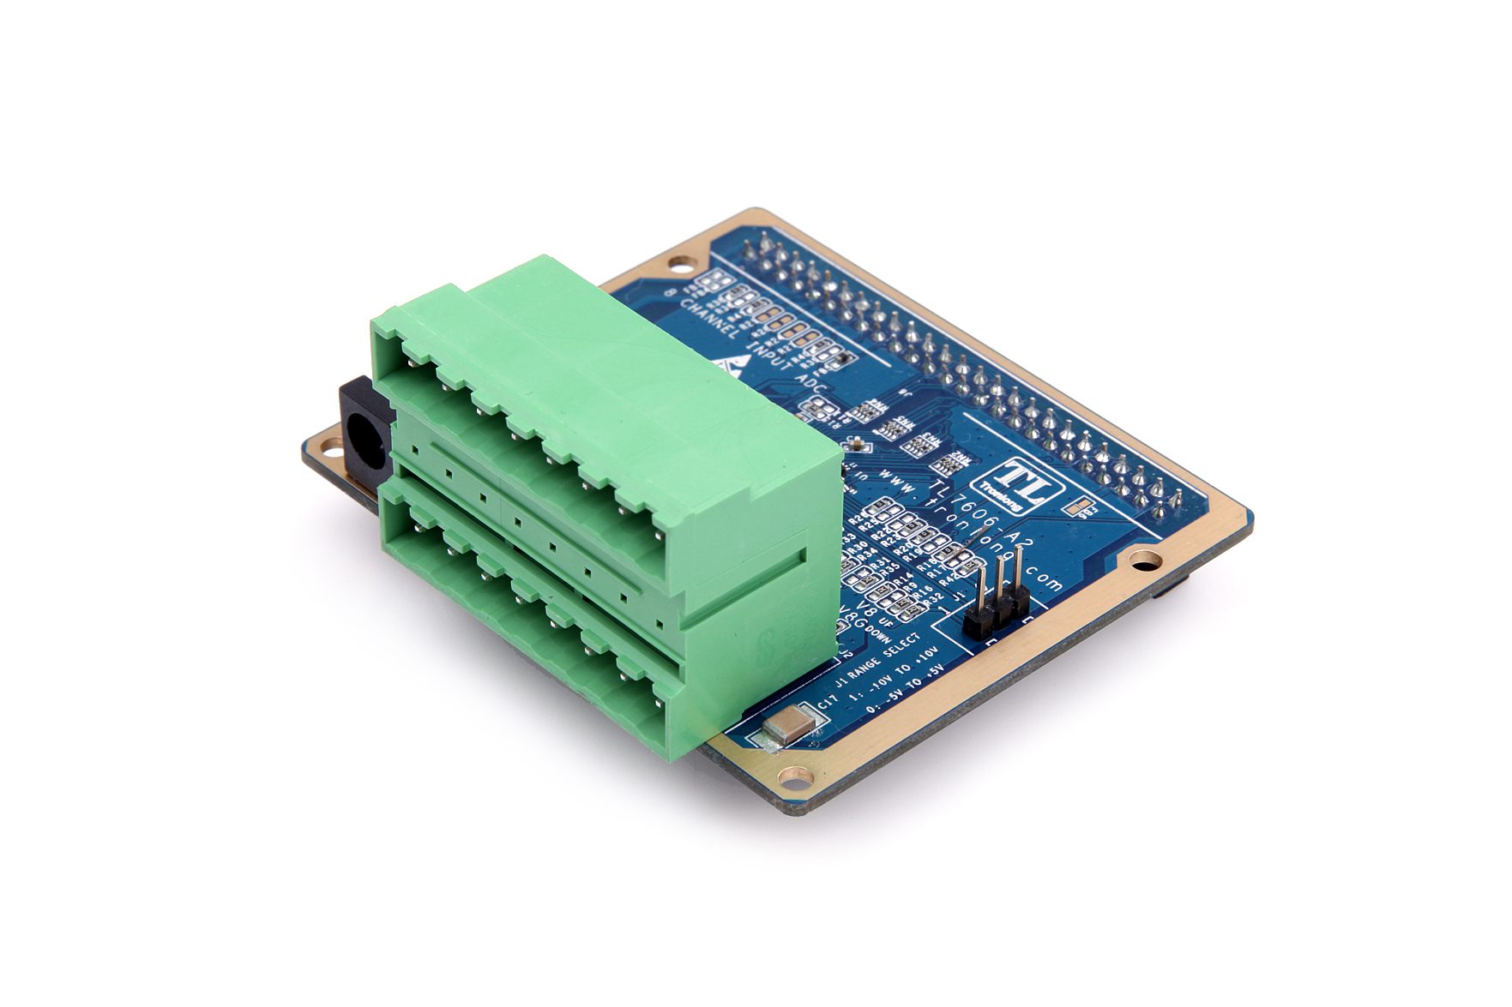
4、TL7606模块
TL7606 AD模块基于ADI AD7606，和广州创龙OMAP-L138/AM1808/TMS320C6748开发板配套使用，用于并行采集多路AD数据，在电力行业应用广泛，以下为此模块的特点：
  16bit，8 路采样通道,支持串行和并行读取方式
  支持全部通道 200K 采样率并行采集和转换
  支持真正 ±5V 或 ±10V 的双极性信号输入
  工业级设计，稳定，精度高，低噪声、误差小

Slide 9
AD7606例程
简介
例程实现了 DSP+ARM 双核AD采集处理显示的功能。DSP采集AD7606单通道AD信号，然后
  进行FFT处理，再将FFT处理完的信号送往ARM，ARM再进行时域和频域的波形显示。DSP和
  ARM之间通过SYSLINK组件进行双核通信。时域波形是AD信号的直接显示，频域波形是FFT处
  理后的信号显示。
职能划分
  ARM
基本的系统控制，比如时域、频域波形显示切换等功能
波形的绘制
  DSP
AD的控制与信号采集
对采样信号进行FFT运算
工作流程
ARM 发送 AD 采集的命令给 DSP，并启动数据接收线程，等待从共享内存区读取AD 数据进行波形的绘制。DSP 接收到命令后以特定的采样率（64k）进行 AD 信号的采样，并将采样数据写入共享内存区，并通知 ARM 进行读取。如果同时 ARM 有发送 Enable FFT 的命令，将会在 FFT运算线程先进行FFT运算再写入共享内存区。

Slide 10
例程编译与运行
I 编译
ad7606/makfile
ad7606/dsp/makefile
ad7606/host/ad7606.pro
《OMAPL138基于SYSLINK的双核AD采集处理例程.pdf》
II 运行
《OMAPL138基于SYSLINK的双核AD采集处理例程.pdf》
基于 SysLink 的双核通信教程-AD7606 例程运行效果.mp4

Slide 11
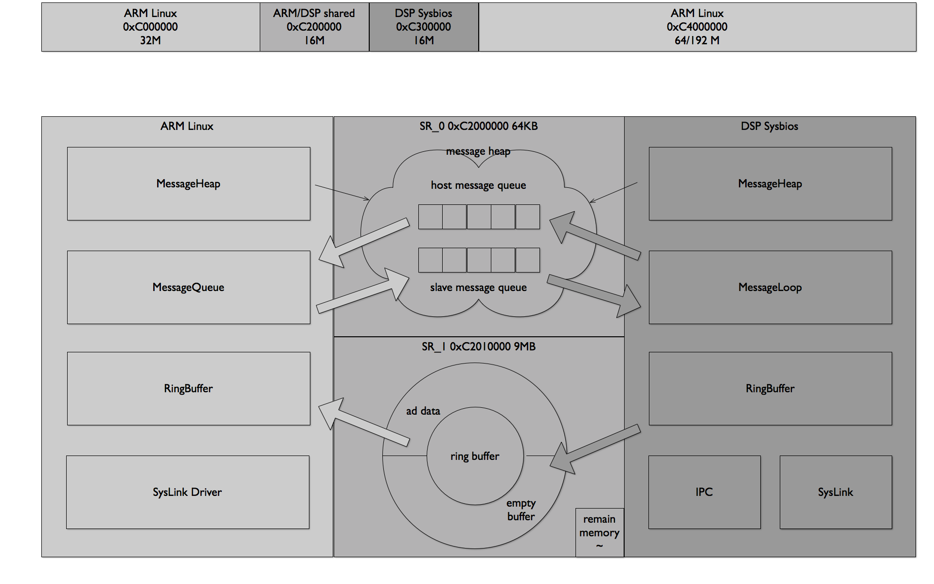
2.程序结构
内存视图

Slide 12
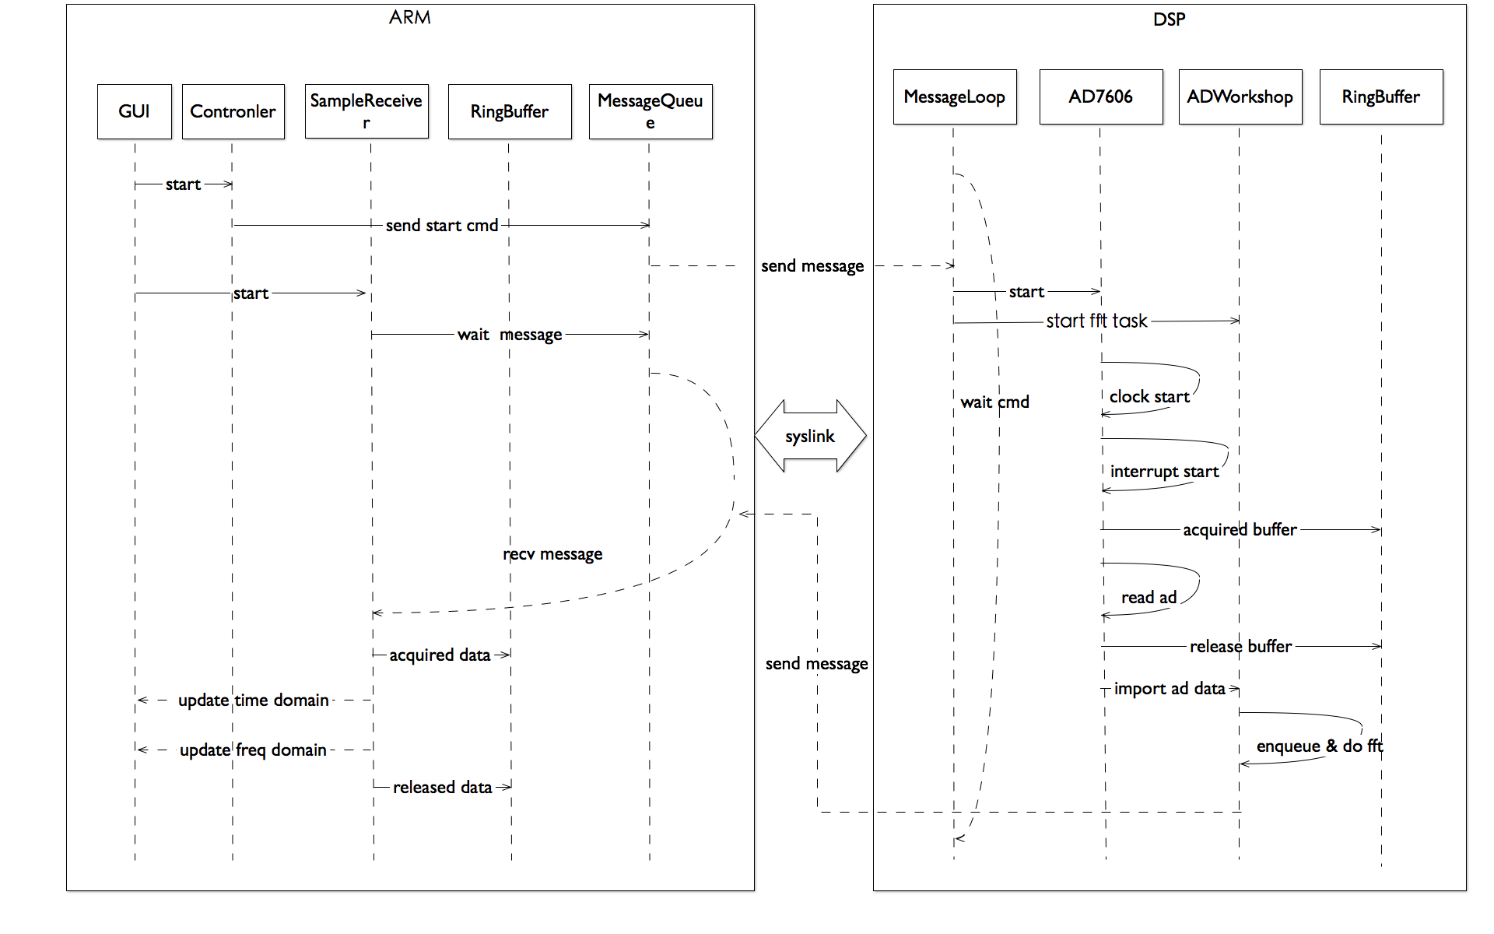
流程视图

Slide 13
3.通信设计
组件：
  MessageQ 进行消息传递
  RingIO 进行 AD 数据传输
Message
cmd | MSG_CMD_START | 开始进行 AD 采样和采样数据的传输
 | MSG_CMD_STOP | 停止 AD 采样和采样数据的传输
 | MSG_CMD_ENABLE_FFT | 需要对采样数据进行 FFT 运算
 | MSG_CMD_DISABLE_FFT | 不需要采样数据进行 FFT 运算
 | MSG_CMD_FFT_DATA | 可以从 RingBuffer 读取已经进行 FFT 运算的数据
 | MSG_CMD_RAW_DATA | 可以从 RingBuffer 读取未经 FFT 运算的数据
rate | 2^x * 1024 , 0< x < 8 | 支持 1k,2k,4k,8k,16k,32k,64k,128k 的采样率 （只在 MSG_CMD_START 有效）
trigger | 与 rate 的值相等 | 每采样到 trigger 个数据进行一次数据处理 （只在 MSG_CMD_START 有效）
34 typedef struct _Message {
35 MessageQ_MsgHeader parent;
36 uint32_t cmd;
37 uint32_t rate;
38 uint32_t trigger;
39 } Message;
23 typedef enum {
24 MSG_CMD_START,
25 MSG_CMD_STOP,
26
27 MSG_CMD_ENABLE_FFT,
28 MSG_CMD_DISABLE_FFT,
29
30 MSG_CMD_FFT_DATA,
31 MSG_CMD_RAW_DATA
32 } MsgCmd;

Slide 14
4.代码分析

